Slide 1
Тема: Использование явления электромагнитной индукции
Применение информационных технологий на уроках физики к разделу: «Электромагнетизм»

Slide 2
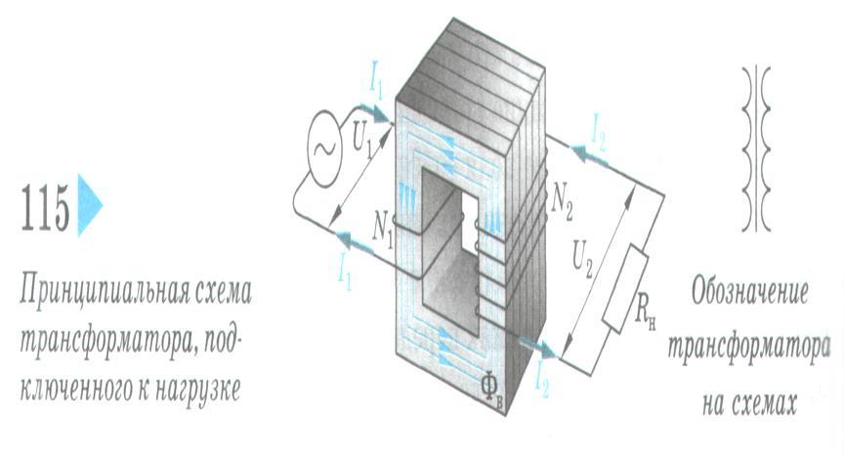
Трансформатор

Slide 3
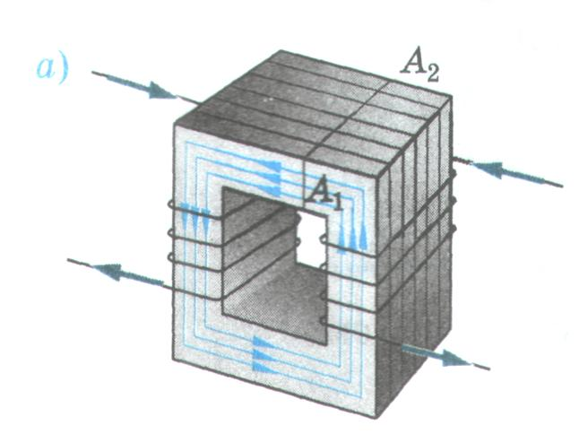
Принцип действия трансформатора

Slide 4
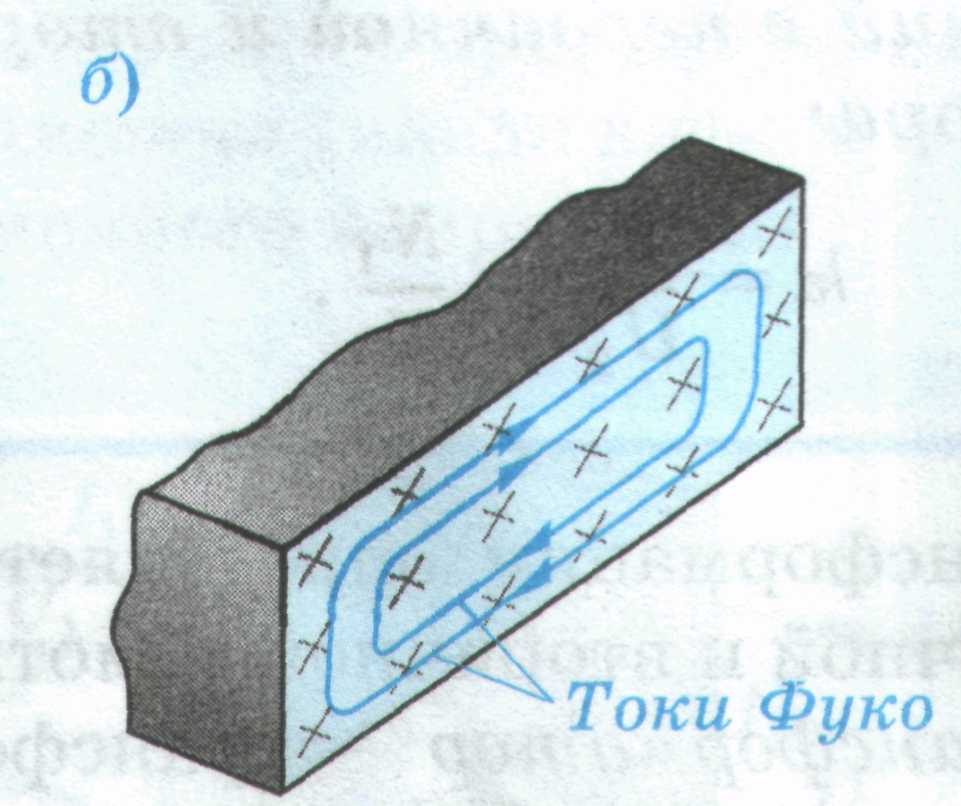
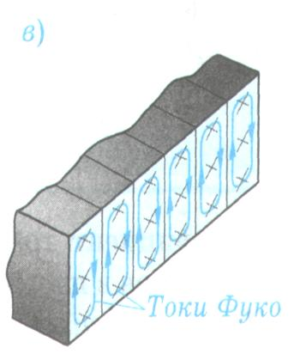
Токи Фуко

Slide 5
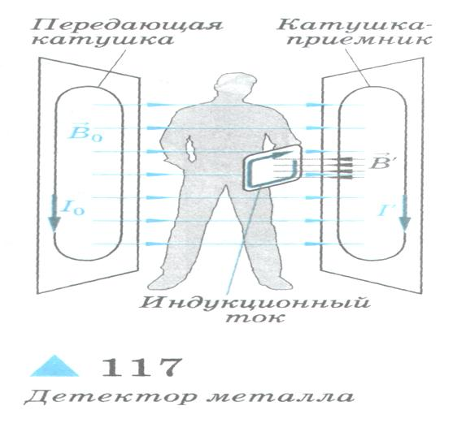
Детектор металла

Slide 6
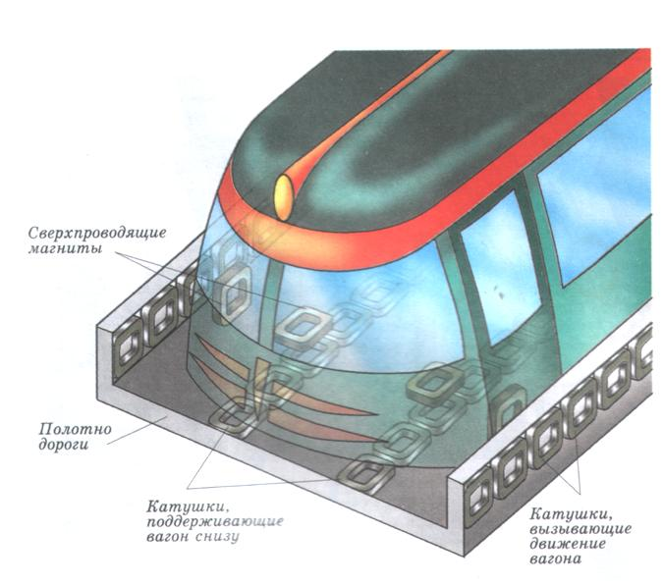
Поезд на магнитной подушке

Slide 7
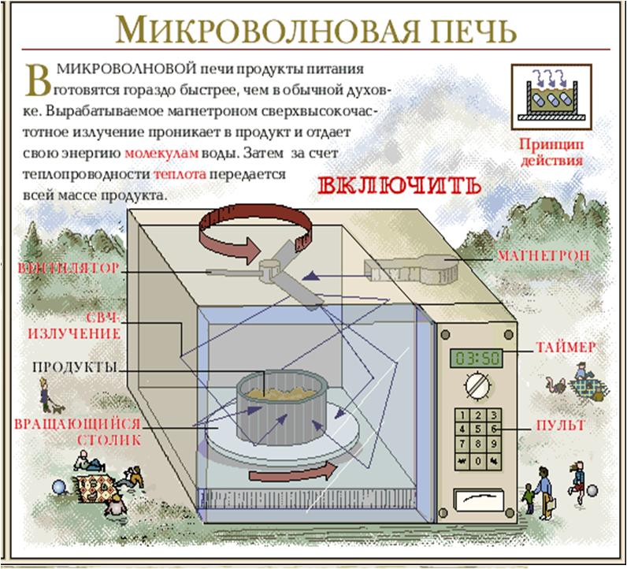

Slide 8
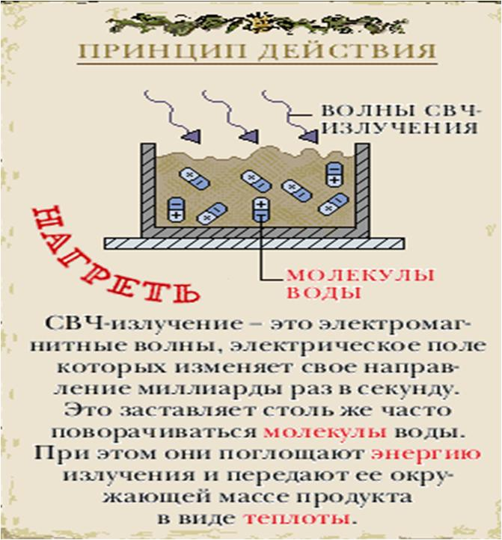

Slide 9
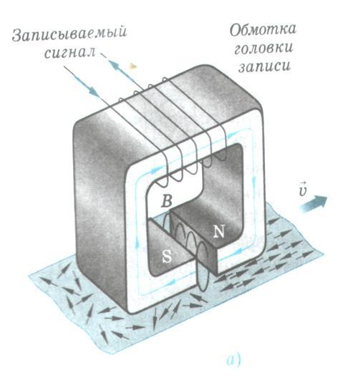
Запись информации с помощью магнитной ленты

Slide 10
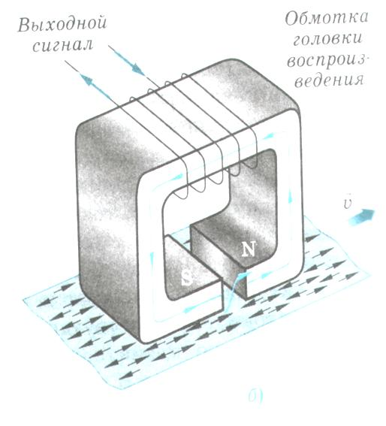
Воспроизведение информации с помощью магнитной ленты

Slide 11
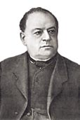
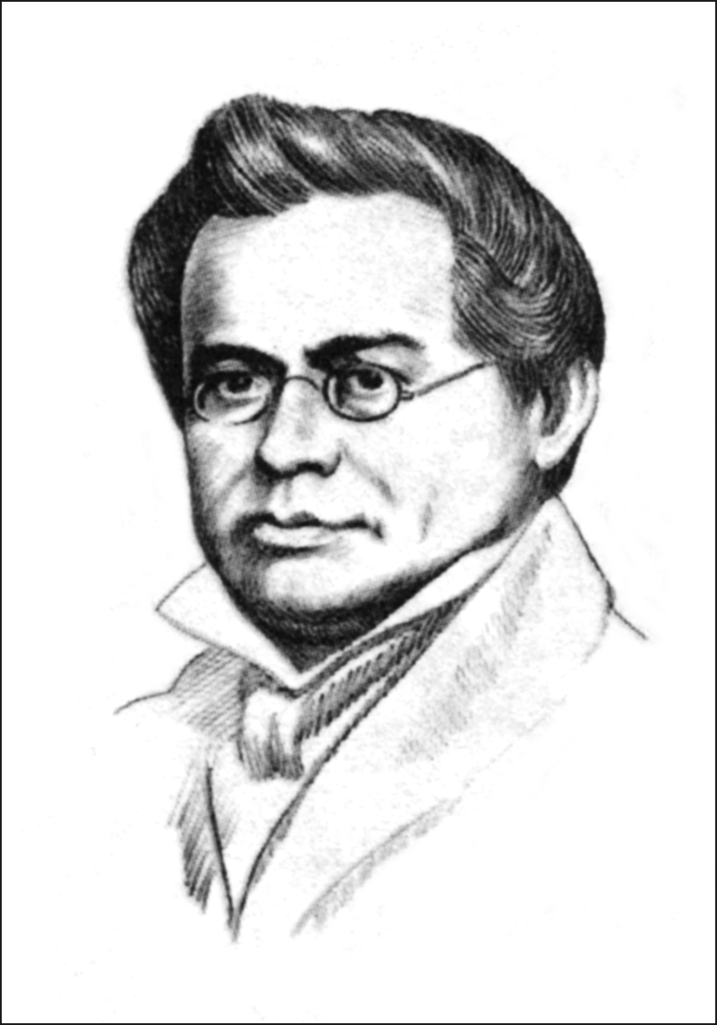
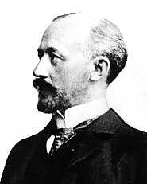
История вопроса
Михаил Осипович Доливо-Добровольский (1862 - 1919)
Борис Семенович
Якоби (1801 – 1874)
Эмилий Христианович Ленц
(1804 – 1865)‏

Slide 12
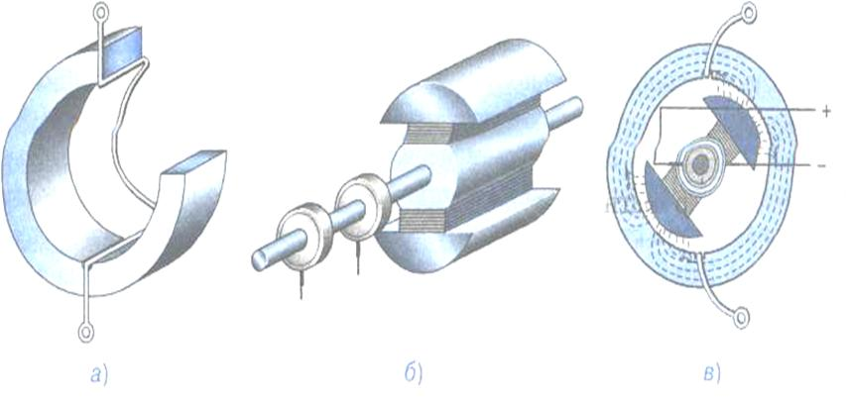
Индукционный генератор

Slide 13
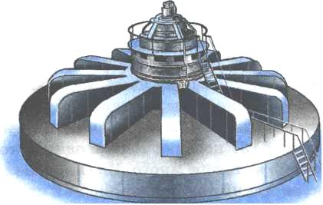
Гидрогенератор

Slide 14
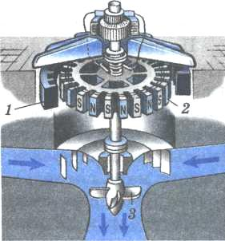
Гидрогенератор

Slide 15
Анализ данных опытов

Slide 16
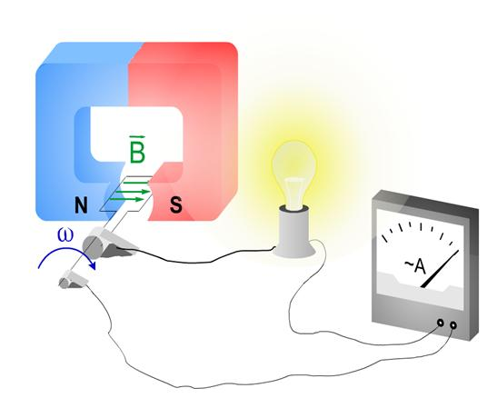
Анализ данных опытов

Slide 17
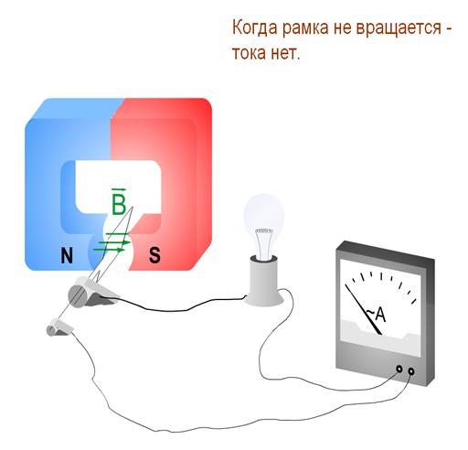
Анализ данных опытов

Slide 18
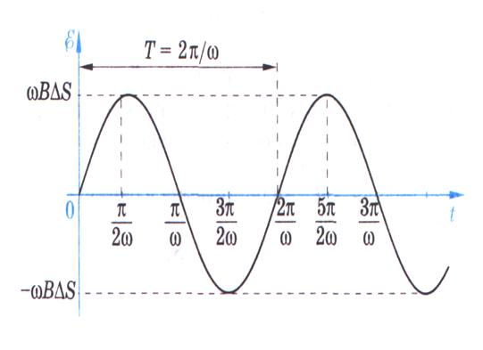
Анализ данных опытов

Slide 19
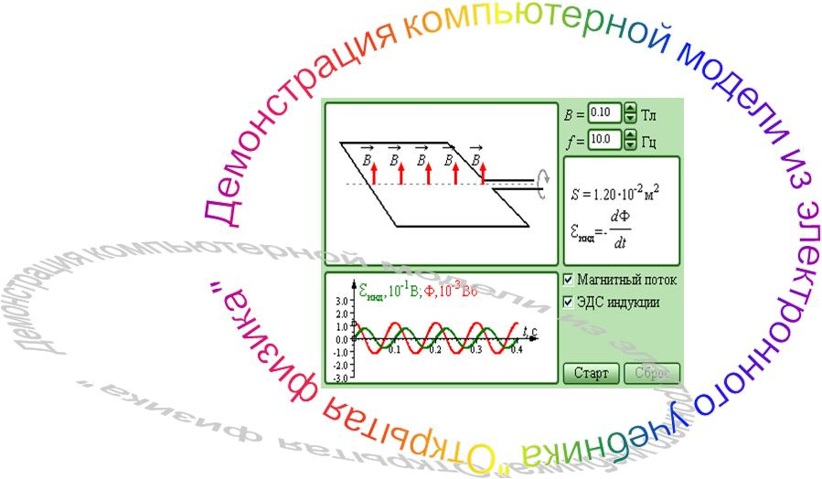
Компьютерная модель генератора

